Slide 1
Universidad de las Fuerzas Armadas- ESPE Departamento de Ciencias de la Vida y de la Agricultura.
Trabajo de titulación, previo a la obtención del título de Ingeniera en Biotecnología
“Análisis a nivel bibliométrico de la producción científica de Bactris gasipaes Kunth en América Latina durante la última década”
Elaborado por: Cristina Nathaly Galarraga Salinas
Director: María Claudia Segovia Salcedo, Ph.D.
Quito-Ecuador
2021

Slide 2
Análisis a nivel bibliométrico de la producción científica de Bactris gasipaes Kunth en América Latina durante la última década
Objetivos
Materiales y métodos
Resultados y discusión
Conclusiones
Introducción
Recomendaciones

Slide 3
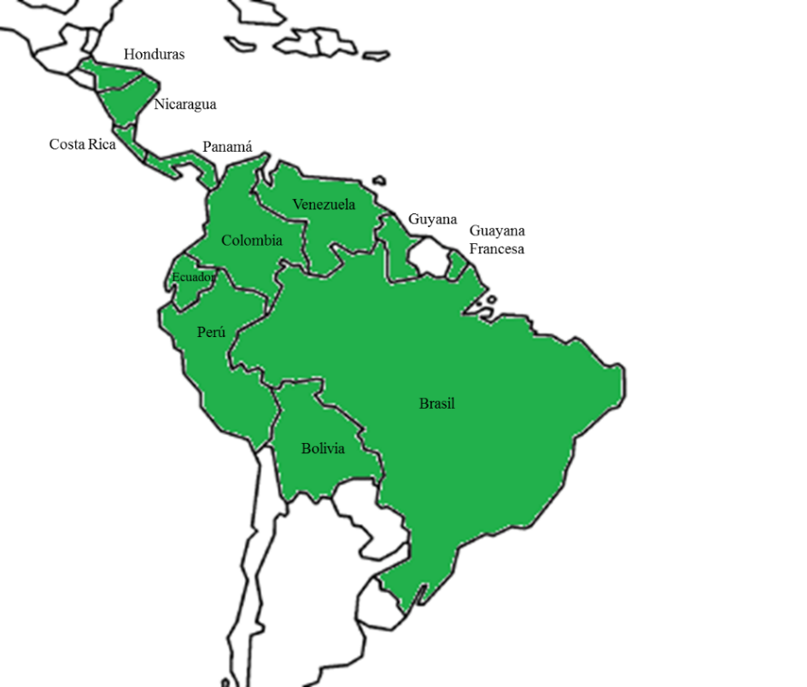
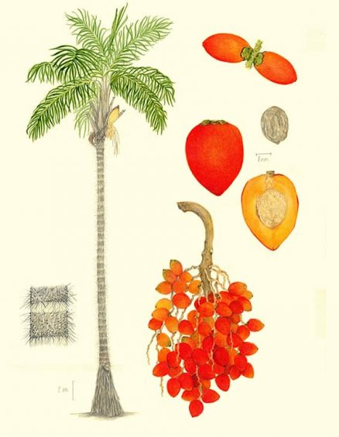
Análisis a nivel bibliométrico de la producción científica de Bactris gasipaes Kunth en América Latina durante la última década
Introducción
Bactris gasipaes Kunth
Distribución geográfica
Descripción botánica
Figura 1. Distribución geográfica del chontaduro
Figura 2. El chontaduro (Mora,2019)
Tronco solitario 2-18 m de alto con entrenudos
Raíces fibrosas
Hojas arqueadas 2-5 m
Frutos de tamaño variable
Semilla ovoide oleaginosa

Slide 4
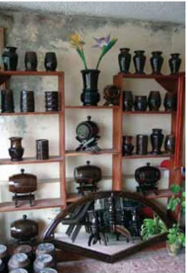
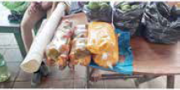
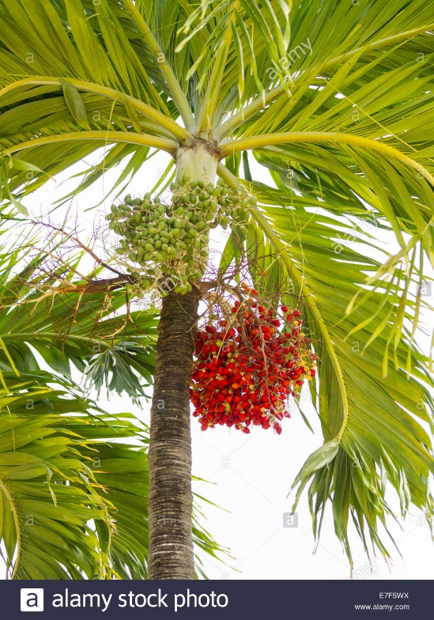
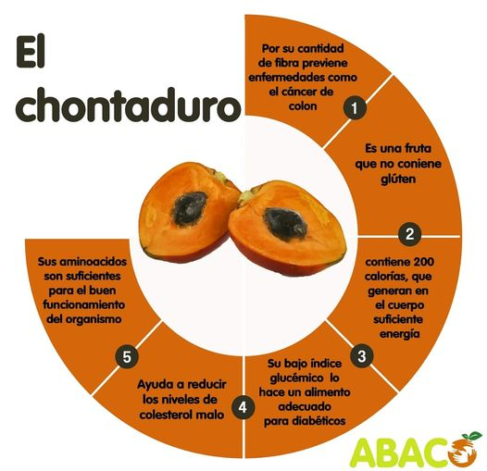
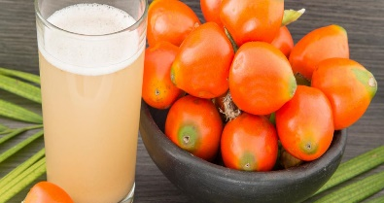
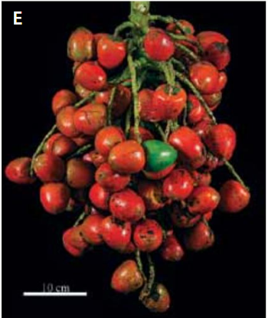
Análisis a nivel bibliométrico de la producción científica de Bactris gasipaes Kunth en América Latina durante la última década
Introducción
Bactris gasipaes Kunth
Figura 4. Usos precolombinos del chontaduro (Valencia et al., 2013)
Figura 3. Chontaduro
Figura 6. Valor nutricional del chontaduro (ABACO, 2019)
Figura 5. Conservas de palmito y frutos del chontaduro (Valencia et al., 2013)

Slide 5
Análisis a nivel bibliométrico de la producción científica de Bactris gasipaes Kunth en América Latina durante la última década
Introducción
Análisis bibliométrico (Bibliometría)
¿Qué es?
Objetivo
Importancia
Subdisciplina
Analiza información
Escrita científica
Cuantifica y mide la calidad de la información científica
Muestra el desarrollo de la investigación de un tema
Identifica temas de investigación importantes
Identifica
Autores e instituciones para colaborar
Producción
Colaboración
Dispersión
Impacto
Bases de datos
Mundiales
Regionales
Nacionales

Slide 6
Análisis a nivel bibliométrico de la producción científica de Bactris gasipaes Kunth en América Latina durante la última década
Objetivos
Materiales y métodos
Resultados y discusión
Conclusiones
Introducción
Recomendaciones

Slide 7
Análisis a nivel bibliométrico de la producción científica de Bactris gasipaes Kunth en América Latina durante la última década
Objetivos
Objetivo General
Analizar a nivel bibliométrico la producción científica de Bactris gasipaes Kunth en América Latina durante la última década.

Slide 8
Análisis a nivel bibliométrico de la producción científica de Bactris gasipaes Kunth en América Latina durante la última década
Objetivos
Objetivos Específicos
Determinar la producción científica de los últimos diez años sobre Bactris gasipaes Kunth basados en índices bibliométricos.
Correlacionar a nivel geográfico en América Latina la producción científica de Bactris gasipaes Kunth.
Establecer grupos focales de investigación para el manejo y conservación de Bactris gasipaes Kunth en América Latina.

Slide 9
Análisis a nivel bibliométrico de la producción científica de Bactris gasipaes Kunth en América Latina durante la última década
Objetivos
Materiales y métodos
Resultados y discusión
Conclusiones
Introducción
Recomendaciones

Slide 10
Análisis a nivel bibliométrico de la producción científica de Bactris gasipaes Kunth en América Latina durante la última década
Metodología
Estrategias del análisis bibliométrico
1) Selección base de datos
2) Estrategia de búsqueda
3) Elaboración de matriz y validación
4) Indicadores bibliométricos
Criterios para selección
Donde busco la información
Selección de palabras clave
Recuperación de información
Selección de la información obtenida
Revisión de documentos
Producción, colaboración, dispersión e impacto
Aplicación leyes matemáticas: Lotka, Bradford
Desarrollo redes de colaboración
(Sweileh, 2020)

Slide 11
Análisis a nivel bibliométrico de la producción científica de Bactris gasipaes Kunth en América Latina durante la última década
Metodología
Selección base de datos
Tabla 1. Criterios de selección de la base de datos (Scopus, Web of Science y Google Scholar)
Criterio | Scopus | Web of Science | Google Scholar
Número de documentos | 368 | 225 | 963
Periodo comprendido entre 2010-2020 | Si | Si | Si
Acceso al paquete informático Bibliometrix de R | Si | Si | No
Búsqueda avanzada | Si | Si | Si
Contador de citas | Si | Si | Si
Suscripción | Si | Si | Si
Cobertura geográfica de América Latina | Si | Si | Si
Exportación de datos | Si | Si | No

Slide 12
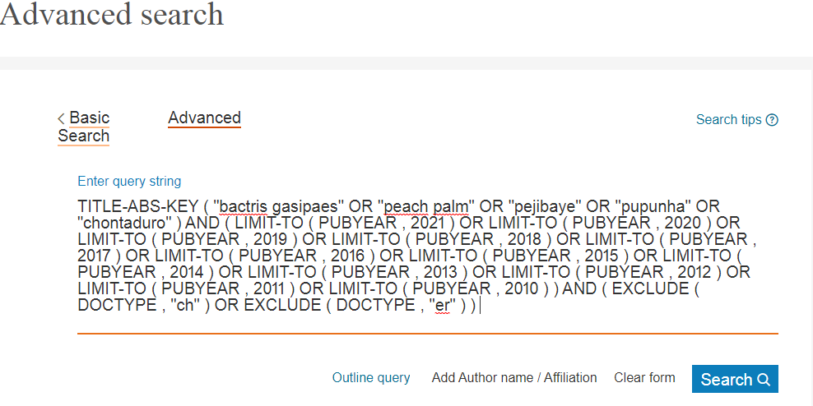
Análisis a nivel bibliométrico de la producción científica de Bactris gasipaes Kunth en América Latina durante la última década
Metodología
Estrategia de búsqueda
Figura 7. Estrategia de búsqueda de la información en Scopus para la producción científica de Bactris gasipaes
Palabras clave: nombres comunes (chontaduro, pejibaye, pupunha, peach palm) y científico
Cobertura temporal (2010-2021)
Coincidencia en título, resumen, palabras clave de autores
Exclusión de libros y documentos erróneos

Slide 13
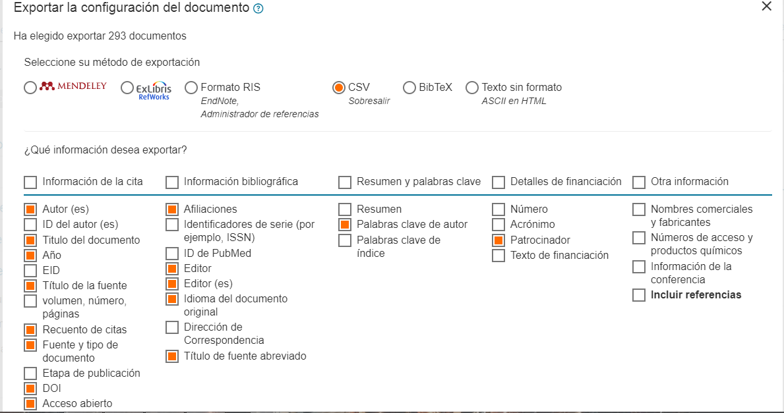
Análisis a nivel bibliométrico de la producción científica de Bactris gasipaes Kunth en América Latina durante la última década
Metodología
Elaboración matriz y validación
Figura 8. Selección de datos para la elaboración de la matriz de la información científica de Bactris gasipaes de la base de datos Scopus
Exclusión de
Documentos duplicados
Documentos con temas no relacionados al chontaduro
Documentos sin al menos un autor con afiliación latinoamericana
Clasificación de la información de acuerdo a categorías planteadas

Slide 14
Análisis a nivel bibliométrico de la producción científica de Bactris gasipaes Kunth en América Latina durante la última década
Metodología
Elaboración matriz y validación
Tabla 2. Categorías científicas para el análisis de la información sobre Bactris gasipaes
Categoría | Descripción
Ecología, morfología, anatomía e histología | Florística, fenología, conservación, dinámica poblacional, interacciones y morfología, anatomía e histología aplicada a Bactris gasipaes
Producción y uso | Producción y transformación de productos o subproductos de Bactris gasipaes. Uso dado por las comunidades o con el fin de comercializar
Propiedades bioquímicas y/o nutricionales | Partes vegetales usado como materia prima para aislar sustancias bioquímicas. Uso de la planta con fin nutricional o de sus sustancias bioquímicas para nutrición.
Biotecnología y genética | Biotecnología, biología molecular, cultivo de tejidos vegetales, microbiología
Manejo y mejora de sistemas agroforestales | Técnicas empleadas y mejora de las mismas para el manejo de plagas, suelo y cultivo del chontaduro.
(Elias, 2015)

Slide 15
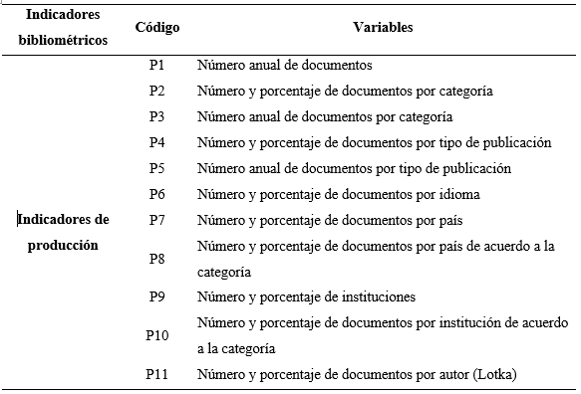
Análisis a nivel bibliométrico de la producción científica de Bactris gasipaes Kunth en América Latina durante la última década
Metodología
Indicadores bibliométricos
Tabla 3. Indicadores y variables estudiadas en el análisis bibliométrico de Bactris gasipaes

Slide 16
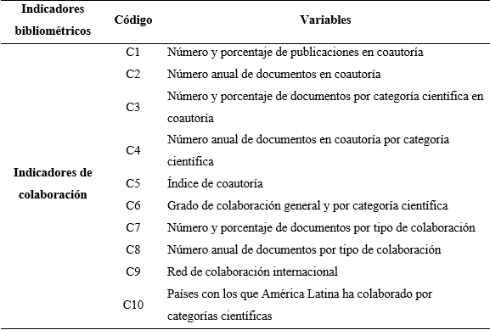
Análisis a nivel bibliométrico de la producción científica de Bactris gasipaes Kunth en América Latina durante la última década
Metodología
Indicadores bibliométricos
Tabla 4. Indicadores y variables estudiadas en el análisis bibliométrico de Bactris gasipaes

Slide 17
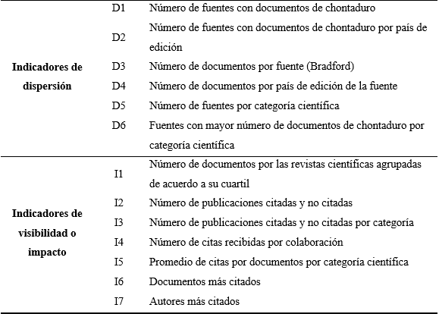
Análisis a nivel bibliométrico de la producción científica de Bactris gasipaes Kunth en América Latina durante la última década
4) Indicadores bibliométricos
Introducción
Tabla 5. Indicadores y variables estudiadas en el análisis bibliométrico de Bactris gasipaes
Softwares empleados

Slide 18
Análisis a nivel bibliométrico de la producción científica de Bactris gasipaes Kunth en América Latina durante la última década
Objetivos
Materiales y métodos
Resultados y discusión
Conclusiones
Introducción
Recomendaciones

Slide 19
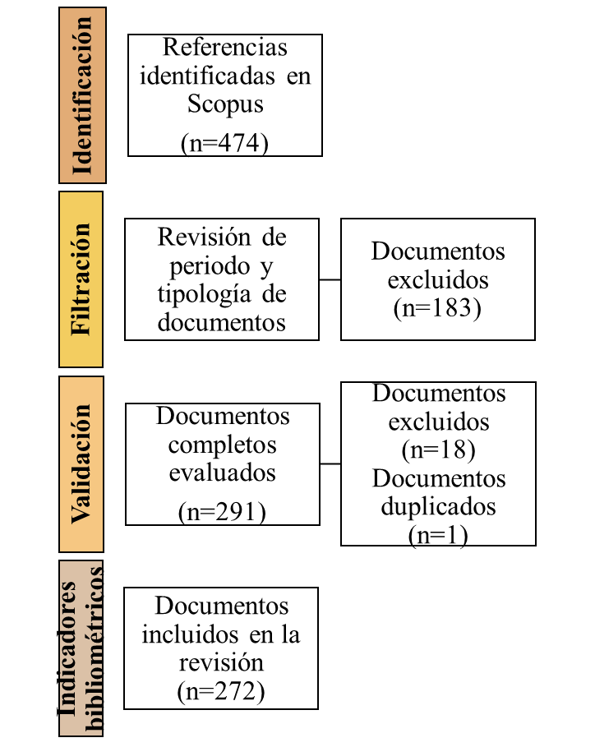
Análisis a nivel bibliométrico de la producción científica de Bactris gasipaes Kunth en América Latina durante la última década
Resultados
Indicadores bibliométricos de producción
Figura 9. flujograma de proceso en la búsqueda y recuperación de la información para el análisis bibliométrico de Bactris gasipaes
Figura 10. Producción científica anual de Bactris gasipaes en América Latina en el periodo 2010-2021
(Llumiquinga, 2021; Sweileh, 2020)
(Horbach, 2020; Villafuerte, 2020)

Slide 20
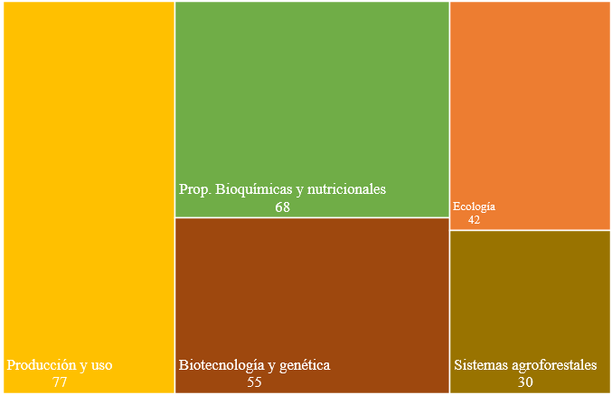
Análisis a nivel bibliométrico de la producción científica de Bactris gasipaes Kunth en América Latina durante la última década
Resultados
Indicadores bibliométricos de producción
Figura 11. Producción científica por categoría analizada de Bactris gasipaes en América Latina en el periodo 2010-2021
Figura 12. Evolución anual del número de documentos por categoría de la producción científica de Bactris gasipaes en el periodo 2010-2021
(Neri et al., 2018; Vélez & Alonso, 1991)
(Cevallos, 2019; Graefe, 2013)
(Carrera, 1999; Vargas et al., 2020)
(Sánchez et al., 2016; Elias, 2015)

Slide 21
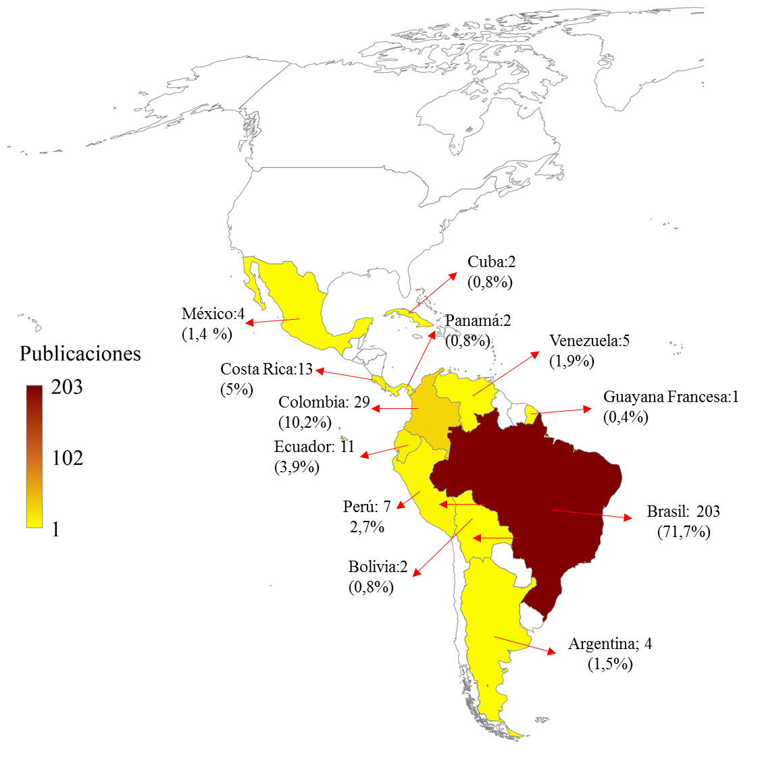
Análisis a nivel bibliométrico de la producción científica de Bactris gasipaes Kunth en América Latina durante la última década
Indicadores bibliométricos de producción
Resultados
Figura 13. Número y porcentaje de la producción científica de Bactris gasipaes por idioma de publicación
Figura 14. Producción científica por país de Bactris gasipaes en América Latina durante 2010-2021
(Lopardo, 2019)
(Clement et al., 2004; Graefe et al., 2013)
(Santa & Herrero, 2010)
(Cevallos, 2019; Graefe et al., 2013)

Slide 22
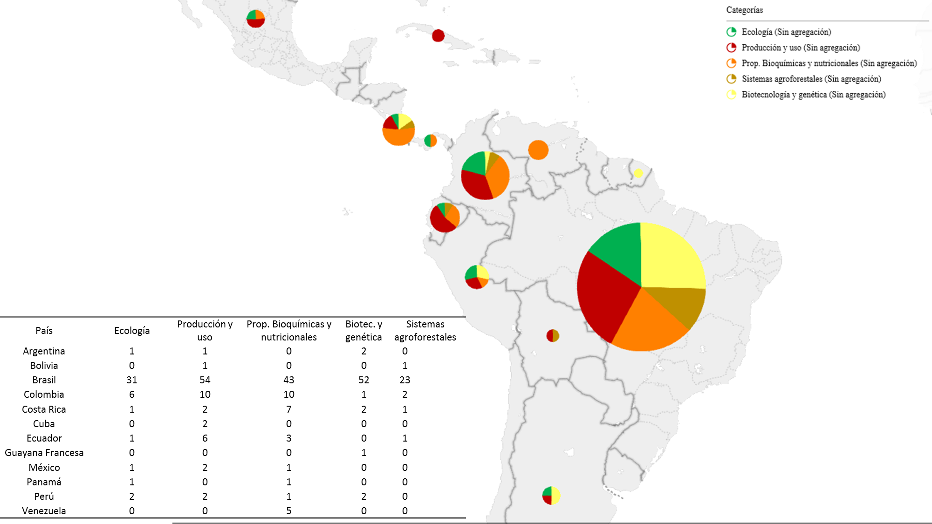
Análisis a nivel bibliométrico de la producción científica de Bactris gasipaes Kunth en América Latina durante la última década
Indicadores bibliométricos de producción
Resultados
Figura 15. Distribución por categorías de la producción científica total de Bactris gasipaes en América Latina

Slide 23
Análisis a nivel bibliométrico de la producción científica de Bactris gasipaes Kunth en América Latina durante la última década
Resultados
Indicadores bibliométricos de producción
Tabla 6. Instituciones con mayor producción científica de Bactris gasipaes en América Latina
N° | País | Institución | Porcentaje [%]
1 | Brasil | Empresa Brasileira de Pesquisa Agropecuária (Embrapa) | 7,24
2 | Brasil | Universidade Federal do Paraná (UFPR) | 4,09
3 | Brasil | Instituto Nacional de Pesquisas da Amazônia (INPA) | 3,46
4 | Brasil | Universidade Federal do Amazonas (UFAM) | 3,15
5 | Colombia | Universidad Nacional de Colombia (UNAL) | 2,83
6 | Brasil | Universidade Estadual de Santa Cruz (UESC) | 2,52
7 | Brasil | São Paulo University (USP) | 2,68
8 | Brasil | State University of Southwest Bahia (UESB) | 2,20
9 | Brasil | University estadual of Campinas (UNICAMP) | 2,05
10 | Costa Rica | Universidad de Costa Rica (UCR) | 2,05
11 | Brasil | Universidade Estadual de Maringá (UEM) | 1,89
12 | Brasil | Instituto Federal Baiano (IFBAIANO) | 1,89
13 | Brasil | Federal University of Viçosa (UFV) | 1,89
14 | Brasil | Universidade Estadual Paulista (UNESP) | 1,89
15 | Brasil | Agronomic Institute (IAC) | 1,89
16 | Brasil | Federal University of Pará (UFPA) | 1,73
17 | Brasil | Federal University of Santa Catarina | 1,57
18 | Brasil | Universidade Federal da Bahia (UFBA) | 1,42
19 | Brasil | Pontifícia Universidade Católica Do Rio de Janeiro | 1,42
20 | Colombia | CIRAD | 1,42

Slide 24
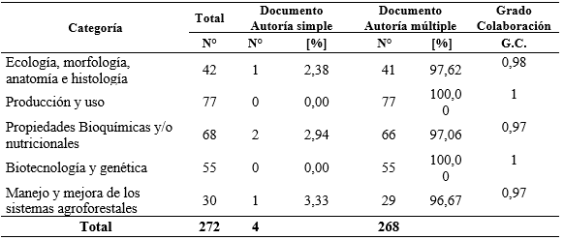
Análisis a nivel bibliométrico de la producción científica de Bactris gasipaes Kunth en América Latina durante la última década
Resultados
Indicadores bibliométricos de colaboración
Figura 16. Porcentaje de documentos en coautoría a nivel micro en la producción científica de Bactris gasipaes
Tabla 7. Porcentaje y grado de coautoría por categoría en la producción científica de Bactris gasipaes en América Latina
(Bravo & Sanz, 2008)

Slide 25
Análisis a nivel bibliométrico de la producción científica de Bactris gasipaes Kunth en América Latina durante la última década
Resultados
Indicadores bibliométricos de colaboración
Tabla 8. Porcentaje de documentos en colaboración múltiple por tipo de institución de la producción científica de Bactris gasipaes en América Latina
(Santa & Herrero, 2010)

Slide 26
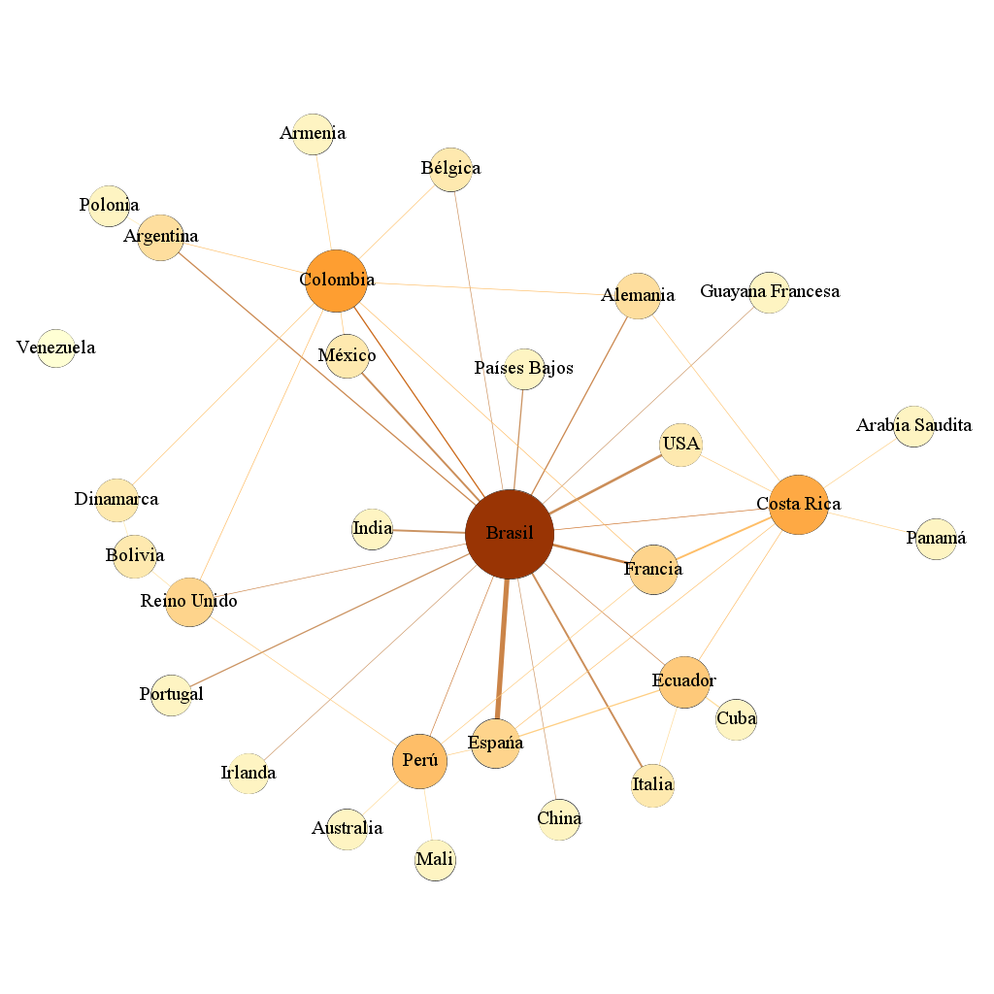
Análisis a nivel bibliométrico de la producción científica de Bactris gasipaes Kunth en América Latina durante la última década
Resultados
Indicadores bibliométricos de colaboración
Figura 17. Red de colaboración entre países en la producción científica de Bactris gasipaes
(Sancho, et al.,2006)
(Glänzel, 2001; Santa & Solana, 2010)

Slide 27
Análisis a nivel bibliométrico de la producción científica de Bactris gasipaes Kunth en América Latina durante la última década
Resultados
Indicadores bibliométricos de dispersión
Figura 18. País de edición de las revistas con publicaciones científicas de Bactris gasipaes
(Riggio & Giménez, 2017; Patalano, 2005; Meneghini, 2001 )

Slide 28
Análisis a nivel bibliométrico de la producción científica de Bactris gasipaes Kunth en América Latina durante la última década
Resultados
Indicadores bibliométricos de dispersión
Figura 19. Porcentaje de documentos sobre Bactris gasipaes por país de edición de la revista
(Riggio & Giménez, 2017; Patalano, 2005; Meneghini, 2001 )

Slide 29
Análisis a nivel bibliométrico de la producción científica de Bactris gasipaes Kunth en América Latina durante la última década
Resultados
Indicadores bibliométricos de impacto
Figura 20. Porcentaje de documentos de acuerdo al cuartil de la revista de la producción científica de Bactris gasipaes
Figura 21. Número y porcentaje de documentos citados y no citados en la producción científica de Bactris gasipaes
(Gavel & Iselid 2008)
(Parada, 2017; Riggio & Giménez, 2017)

Slide 30
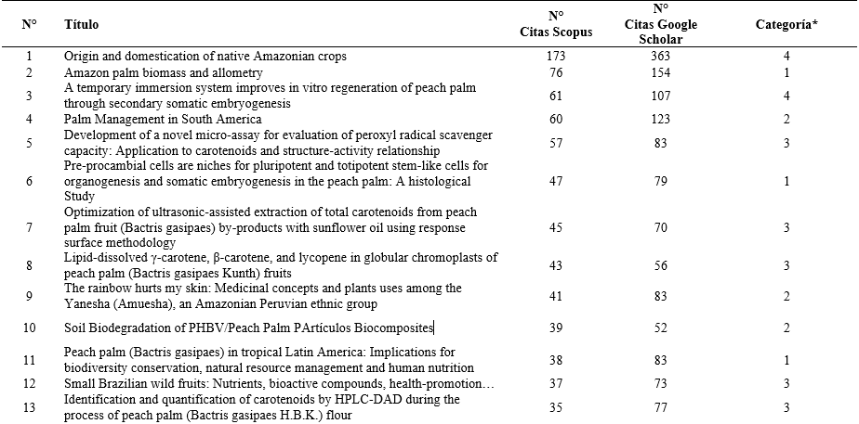
Análisis a nivel bibliométrico de la producción científica de Bactris gasipaes Kunth en América Latina durante la última década
Resultados
Indicadores bibliométricos de impacto
Tabla 9. Documentos más citados en la producción científica de Bactris gasipaes en América Latina durante el periodo 2010-2021
(Falagas et al., 2008; Riggio & Giménez, 2017)

Slide 31
Análisis a nivel bibliométrico de la producción científica de Bactris gasipaes Kunth en América Latina durante la última década
Objetivos
Materiales y métodos
Resultados y discusión
Conclusiones
Introducción
Recomendaciones

Slide 32
Análisis a nivel bibliométrico de la producción científica de Bactris gasipaes Kunth en América Latina durante la última década
Conclusiones
Este trabajo constituye el primer análisis a nivel bibliométrico de la producción científica de Bactris gasipaes Kunth en América Latina durante los años 2010-2021.
Se determinó mediante los indicadores de producción que la investigación científica durante la última década se ha centrado en el estudio de la producción y uso que se le da al chontaduro y en estudiar las características bioquímicas y nutricionales, dejando de lado al manejo y mejora de los sistemas agroforestales.
Mediante el uso de los indicadores de colaboración, se determinó que existe una alta colaboración (0, 96 ≤G.C.≤1), lo que influye de manera positiva en la producción e impacto científico sobre esta palma.

Slide 33
Análisis a nivel bibliométrico de la producción científica de Bactris gasipaes Kunth en América Latina durante la última década
Conclusiones
En relación a los indicadores de distribución se determinó que las revistas de preferencia por los investigadores son principalmente editadas en Brasil y tienen un rango Q2.
Mediante las redes de colaboración, se pudo correlacionar a nivel geográfico la producción científica de Bactris gasipaes. Se determinó que Brasil es el país con más redes de colaboración, tanto a nivel local como internacional. El resto de países latinoamericanos, tienen alianzas principalmente con Francia y España.
Para el manejo y conservación de Bactris gasipaes en América Latina, Ecuador podría trabajar con instituciones de Brasil, Colombia y Costa Rica ya que son los países con mayor cantidad de publicaciones.

Slide 34
Análisis a nivel bibliométrico de la producción científica de Bactris gasipaes Kunth en América Latina durante la última década
Objetivos
Materiales y métodos
Resultados y discusión
Conclusiones
Introducción
Recomendaciones

Slide 35
Análisis a nivel bibliométrico de la producción científica de Bactris gasipaes Kunth en América Latina durante la última década
Recomendaciones
Para futuros estudios se debería ampliar el periodo de análisis, considerando las primeras publicaciones sobre el chontaduro hasta los documentos publicados en los últimos años.
En futuras investigaciones se debería hacer el análisis de otras bases de datos que incorporen documentos académicos como tesis y de revistas, para complementar la actual investigación.
Se recomienda para futuras investigaciones entablar relaciones de colaboración científica con instituciones de Brasil como EMBRAPA, instituciones académicas de Colombia como la Universidad Nacional de Colombia o con la Universidad de Costa Rica, ya que son países e instituciones, con alta productividad científica en el estudio de chontaduro.

Slide 36
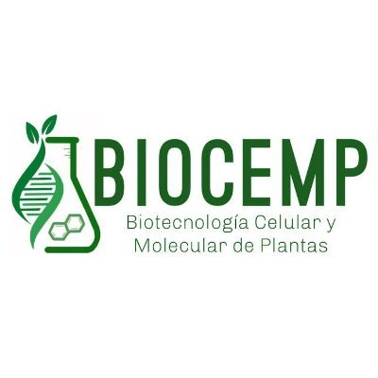
Dra. María Claudia Segovia, Ph. D.
Dra. Karina Proaño, Ph. D.
Ing. Josselin Caiza
Ing. Gabriela Miño
Familia y amigos

Slide 37
